Slide 1
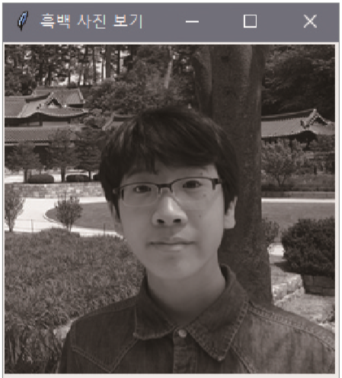
Section01 이 장에서 만들 프로그램
[프로그램 2] 흑백 사진 출력

Slide 2
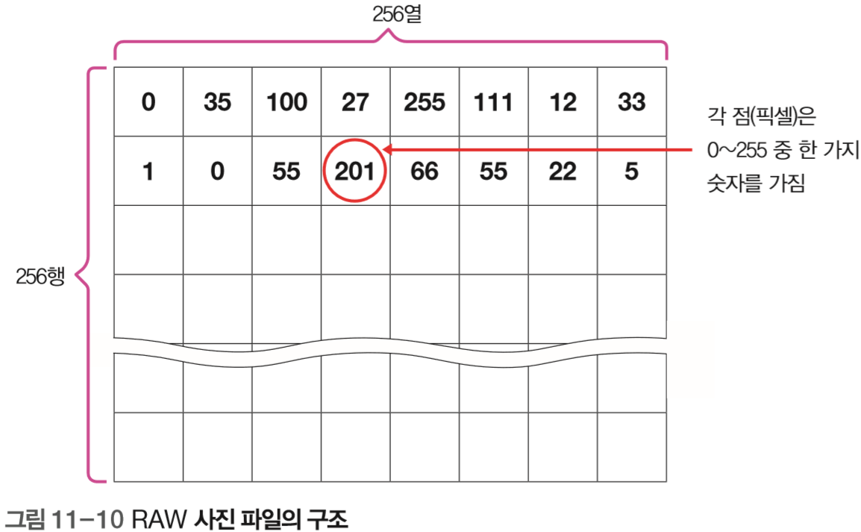
Section04 이진 파일 입출력
[프로그램 2]의 완성
사진 파일 읽어서 출력
RAW 사진 파일의 구성 이해
*.raw 파일 : 256×256픽셀 크기의 흑백 이미지

Slide 3
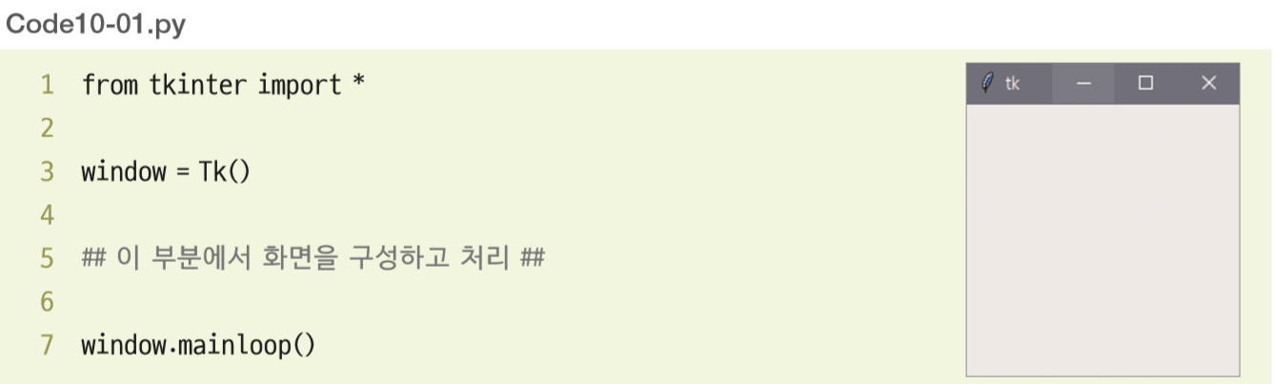
Section04 이진 파일 입출력
기본 윈도창의 구성(기본 위젯 활용)
위젯(Widget) : 윈도창에 나올 수 있는 문자, 버튼, 체크박스, 라디오버튼 등을 의미
Tip • tkinter 는 TK Interface의 약어. Tk는 Tcl/Tk라는 전통적인 GUI 인터페이스 윈도, 리눅스,
맥 등에서 모두 동일한 코드로 사용 가능
window.mainloop( ) - X(실행중지)를 클릭 하기 전까지 명령 입력을 기다리는 함수
1행 : tkinter는 파이썬에서 GUI 관련 모듈 제공해 주는
표준 윈도 라이브러리
3행 : Tk()는 기본이 되 는 윈도를 반환, 이를 루트 윈도
또는 베이스 윈도라고 함. 3행 실행하면 윈도창
화면에 출력
3행에서 베이스 윈도를 window 변수에 넣고 7행 에서 window.mainloop() 함수 실행

Slide 4
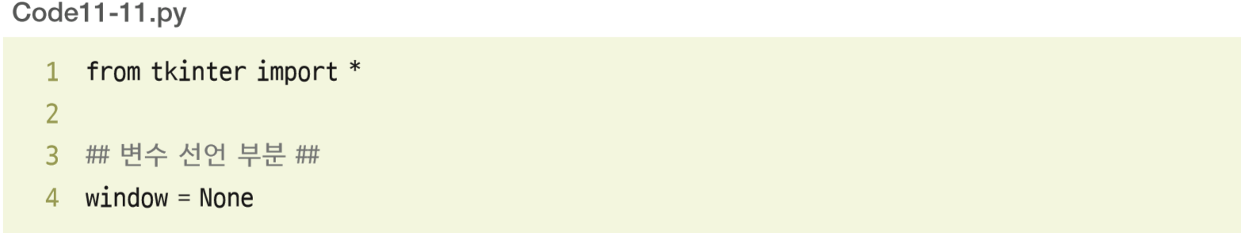
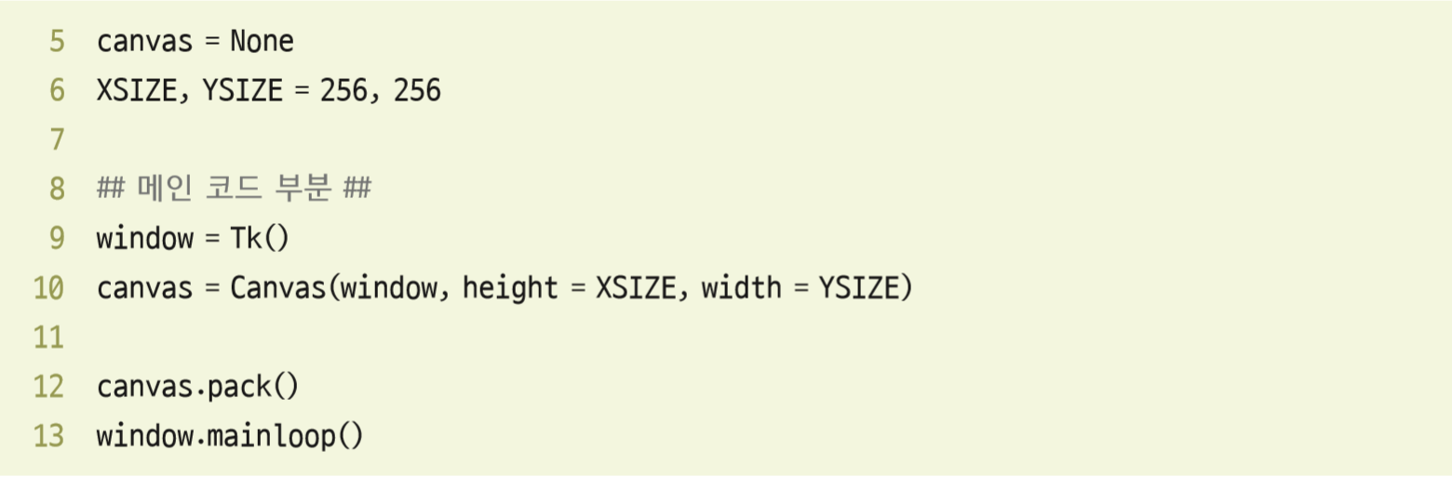
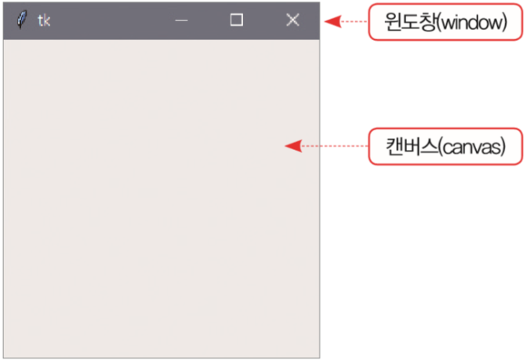
Section04 이진 파일 입출력
윈도창의 작성
기본적인 윈도창을 표시하는 간단한 코드
4행 : window 변수는 윈도창 전체 가리킴
6행 : XSIZE, YSIZE는 캔버스의 크기 256×256으로 지정하는 변수
9행 : 윈도창 준비
10행 : 윈도창에 256×256 크기의 캔버스 부착
12~13행 : 부착한 캔버스와 윈도창 화면에 출력

Slide 5
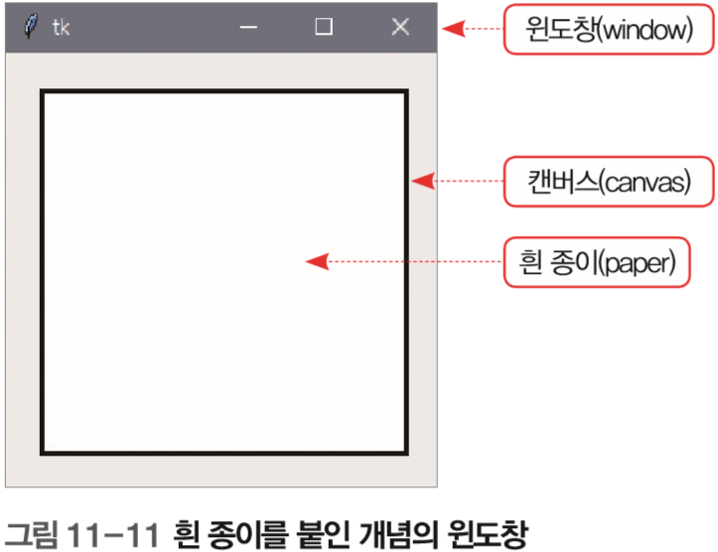
Section04 이진 파일 입출력
RAW 이미지 출력
Code11-11.py의 11행에 다음 두 행을 추가로 코딩
paper 변수는 캔버스 위에 흰색 종이를 한 장 붙인 것

Slide 6
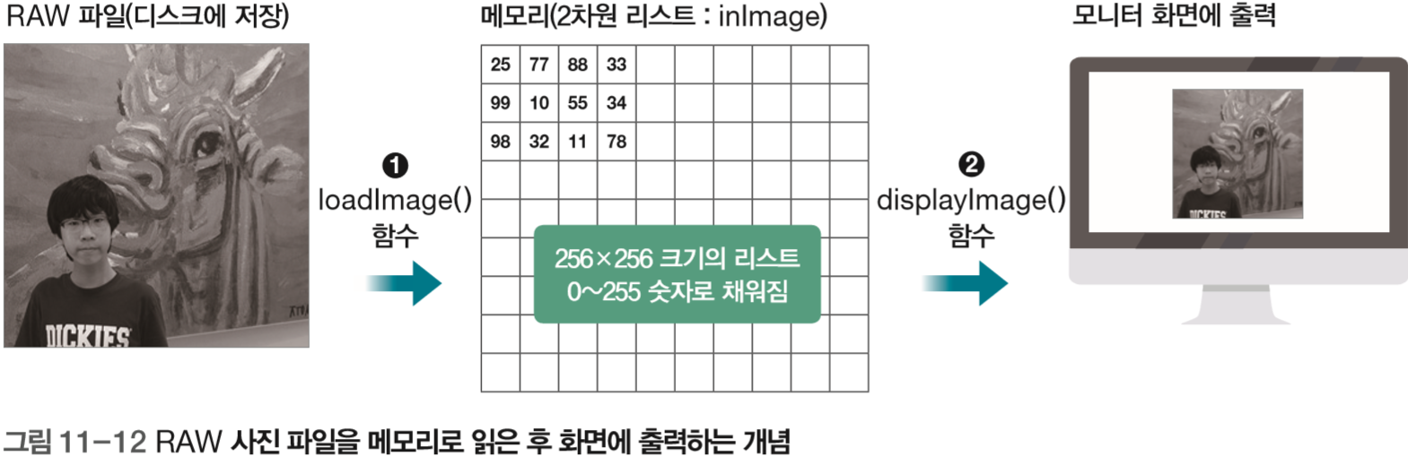
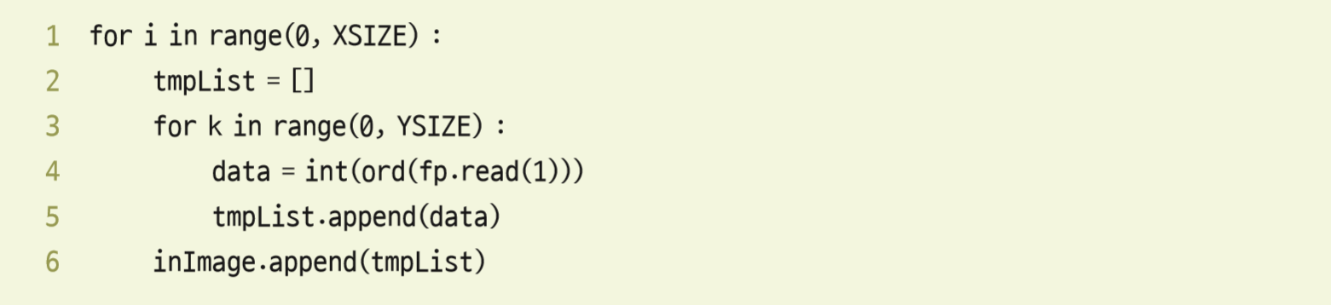
Section04 이진 파일 입출력
RAW 사진 파일의 화면 출력
➊ 디스크에 저장된 RAW 파일을 메모리(inImage)로 불러임
2행 : tmpList를 비움
3~5행 : 1바이트씩 256번 읽어 tmpList에 저장
6행 : inImage에 256 크기의 1차 리스트를 inImage에 저장

Slide 7
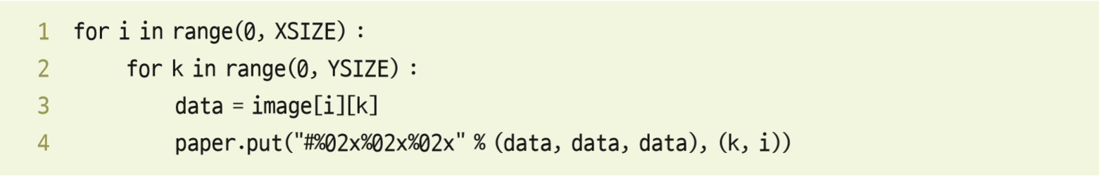
Section04 이진 파일 입출력
➋ 메모리(inImage)를 윈도창에 출력하는 기능은 displayImage() 함수에 구현
4행 : put()은 점을 찍는 함수

Slide 8
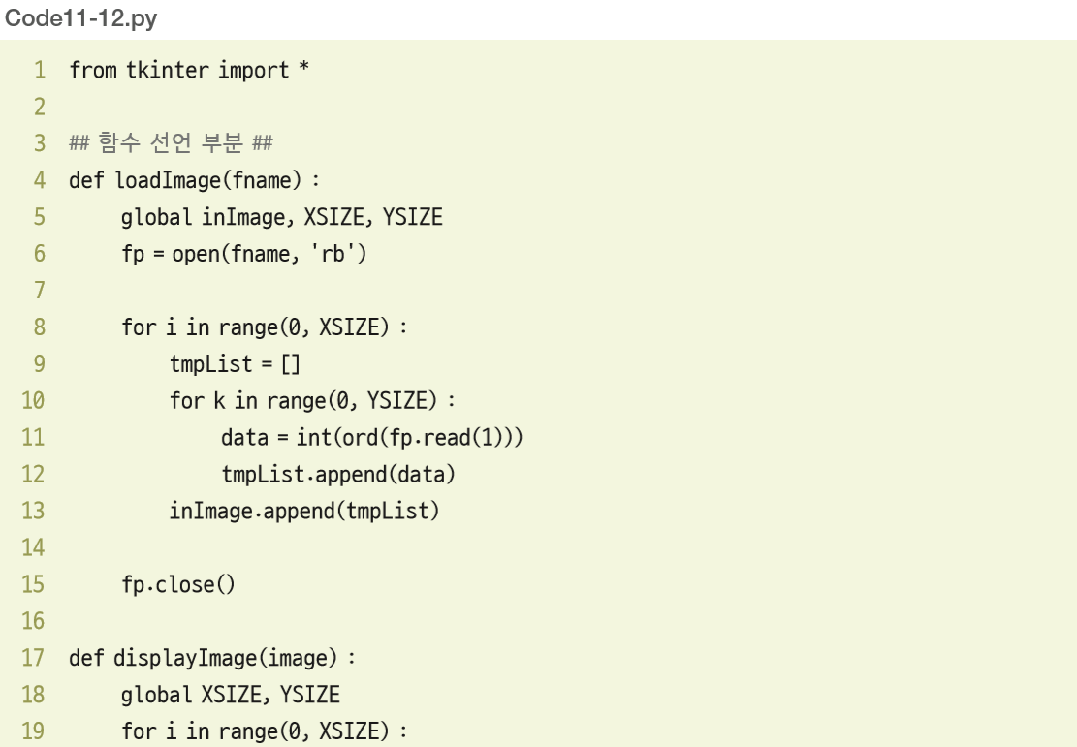
Section04 이진 파일 입출력

Slide 9
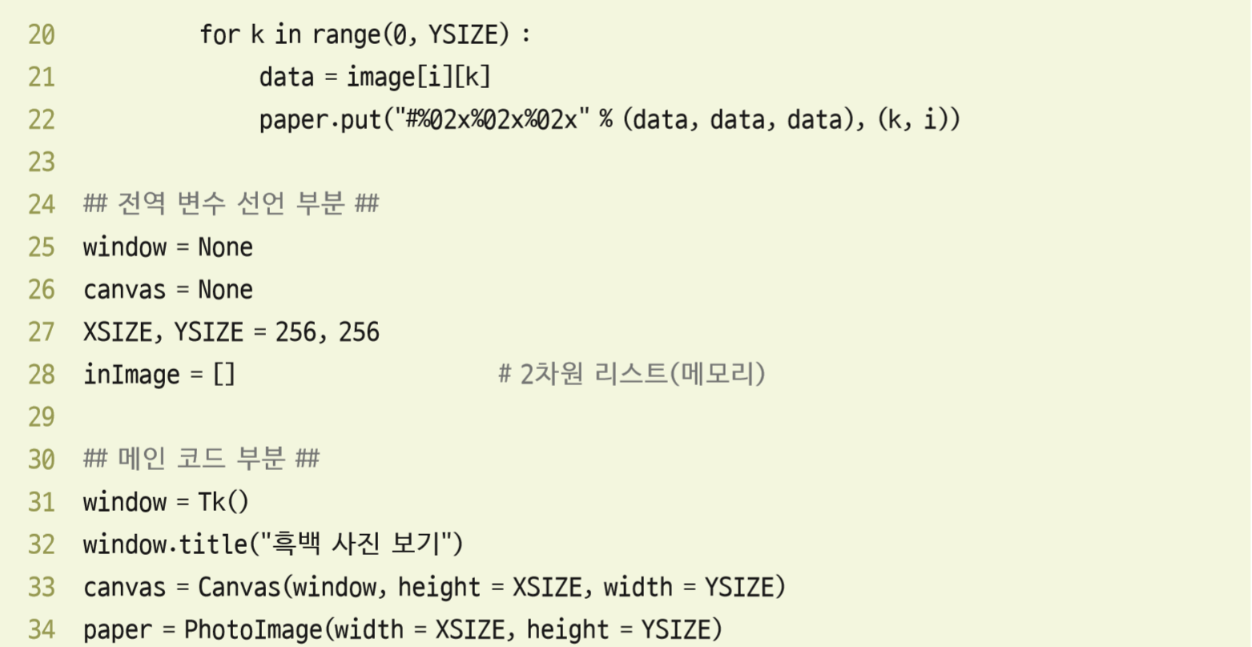
Section04 이진 파일 입출력
25~28행 : 관련 변수 준비

Slide 10
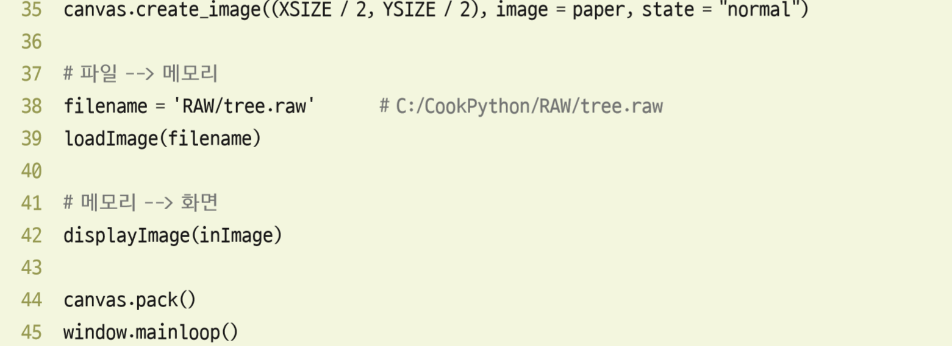
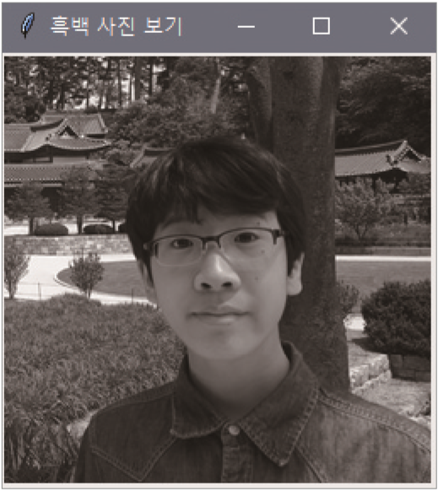
Section04 이진 파일 입출력
38행 : 파일명 지정
39행 : loadImage() 함수에 파일명 전달해 해당 파일을
inImage 리스트에 불러들임
42행 : displayImage() 함수에 inImage 리스트를 전달해
윈도창에 출력

